Slide 1
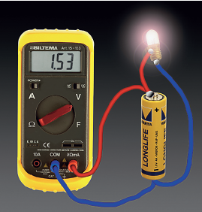
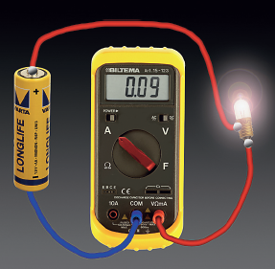
27. Jännite ja sähkövirta mitataan mittarilla

Slide 2
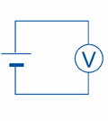
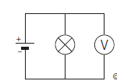
- Jännitettä mitataan jännite- eli volttimittarilla.
Mittaa pariston jännite.
Mittaa lampun jännitehäviö.
Mittari kytketään kahdella johdolla mitattavan laitteen napoihin eli se KYTKETÄÄN RINNAN laitteen kanssa.
+ => + ja - => -

Slide 3
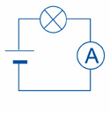
- Sähkövirran suuruutta mitataan virta- eli ampeerimittarilla.
Mittaa virtapiirin sähkövirta.
Mittari kytketään peräkkäin eli SARJAAN laitteen kanssa.
+ => + ja - => -
Huom! Alussa mahdollisimman suuri mittausalue, jota pienennetään tarvittaessa.

Slide 4
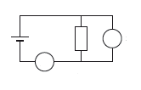
Tehtävä:
Mikä mittari?
V
A

Slide 5

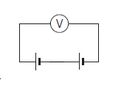
Paristojen kytkennät
1. Sarjaan
kytkennässä yhdistetään erimerkkiset navat toisiinsa
paristot ovat peräkkäin
4,5V + 4,5V = 9V
Kokonaisjännite on
sarjaan kytkettyjen paristojen
jännitteiden summa.

Slide 6


2. Rinnan
kytkennässä yhdistetään samanmerkkiset navat toisiinsa
- paristot ovat rinnakkain
4,5V
4,5V
4,5V
Kokonaisjännite on
sama kuin yhden pariston jännite.
Paristot kestävät kauemmin.

Slide 7
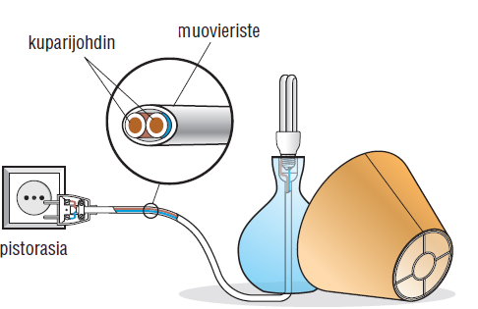
Pistorasian kohtioiden välinen jännite eli verkkojännite on 230 V.
.
.
Verkkojännitteen piirrosmerkki on
~
Kun pistotulppa työnnetään pistorasiaan, metallitapit menevät kohtioihin. Kuva s:lla 185.

Slide 8
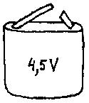
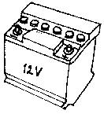
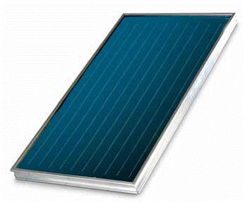
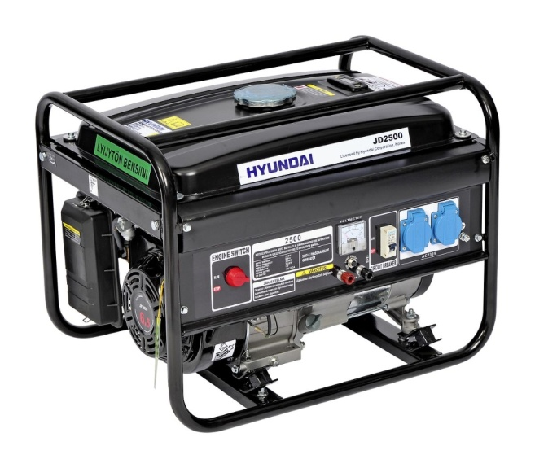

Virtalähteet
virtalähde (laite) | energialähde
paristo, akku | kemiallinen energia
generaattori | työ (vesi-, tuuli-, lämpö- ja ydinvoimaloissa energia muutetaan ensin liike-energiaksi)
aurinkokenno | valo
s. 182-186
Tee s. 186-187 (5 teht.)

Slide 9
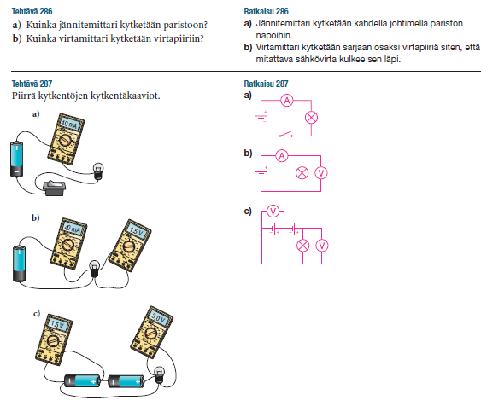
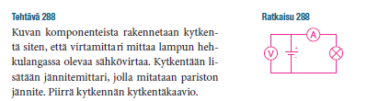

Slide 10
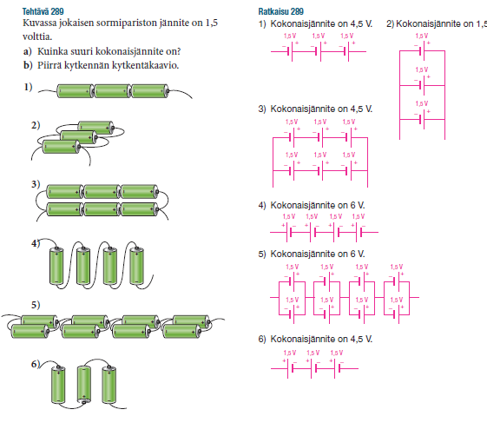

Slide 11
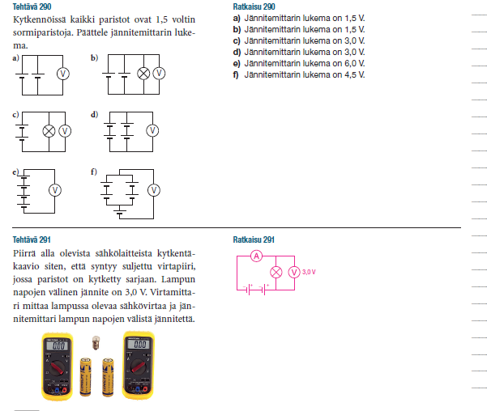

Slide 12
